Slide 2
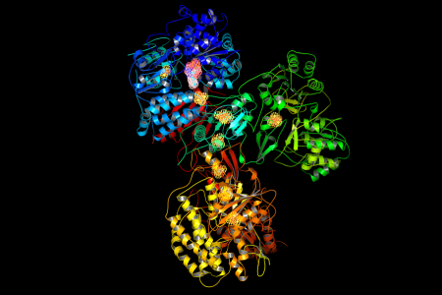
Enzimi

Slide 3
Gde
?
Šta su
Kako

Slide 4
Biološki katalizatori,
proteinske prirode
Holoenzim = apoenzim + koenzim

Slide 5
Šta su
?
Gde se nalaze
Kako

Slide 6
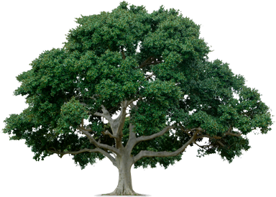
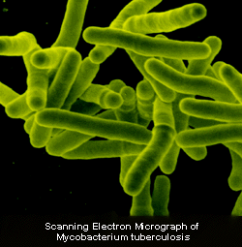
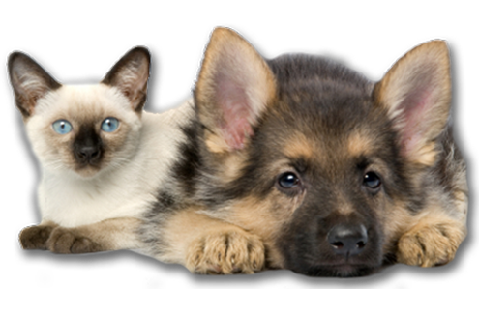
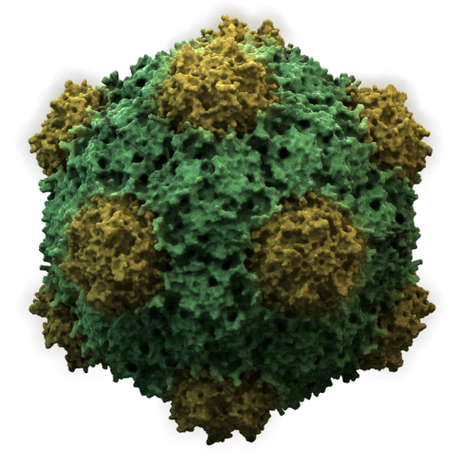

Slide 7
Gde se nalaze
Šta su
?
Kako

Slide 8
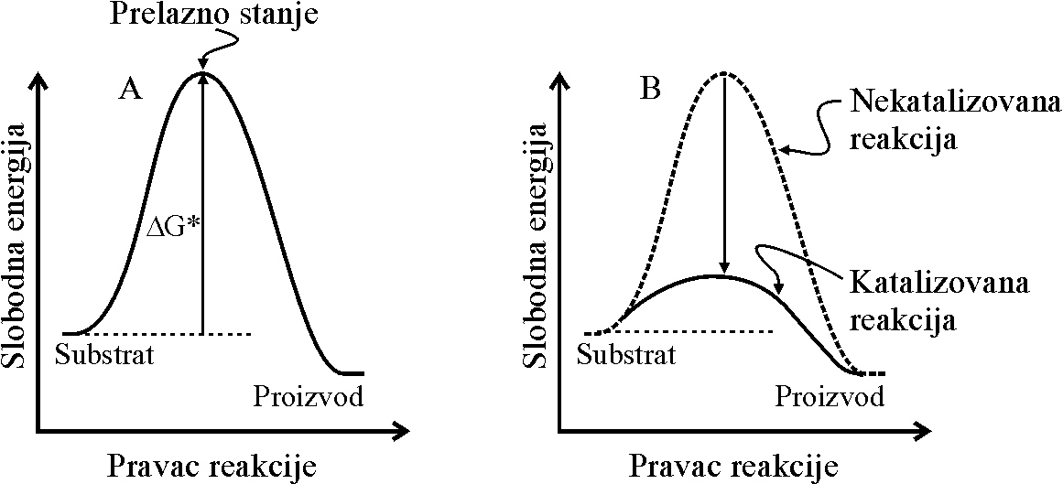
Snižavaju energiju aktivacije!

Slide 9
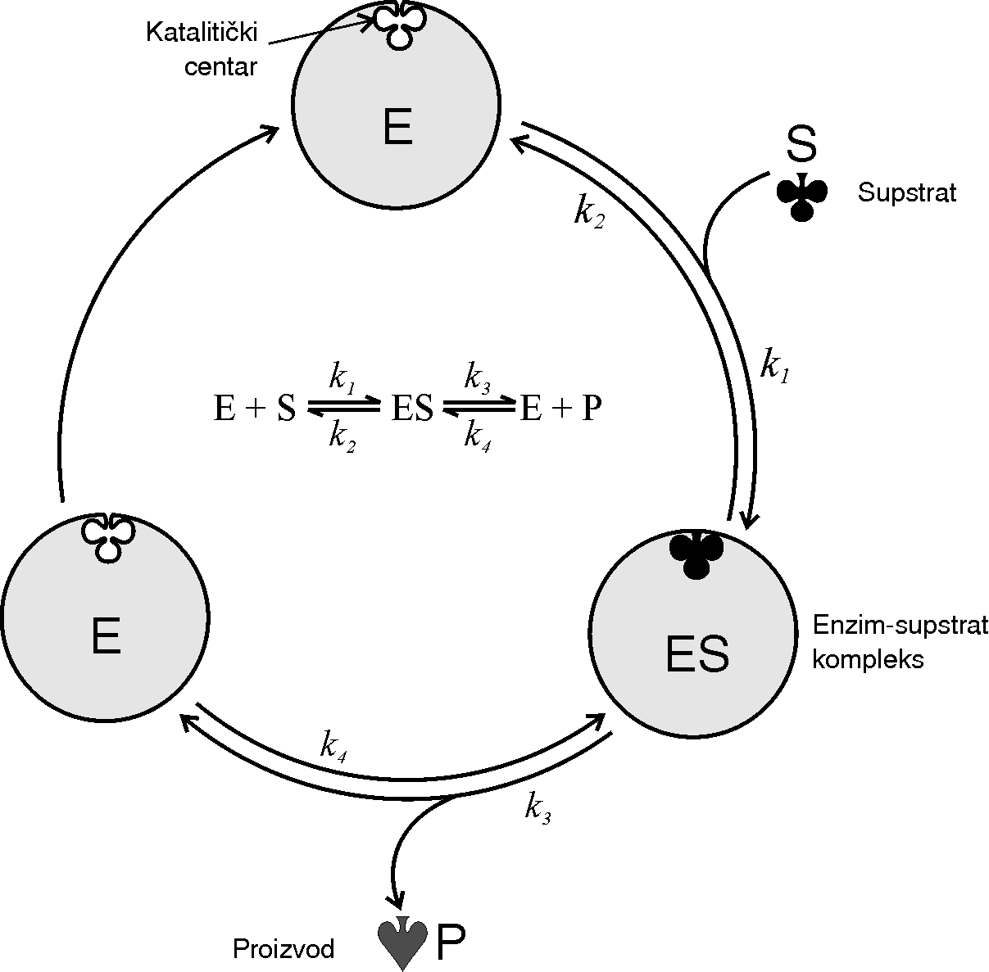

Slide 10
1. Koncentracija supstrata
2. Koncentracija enzima
3. Temperatura
4. pH
5. Aktivatori
6. Inhibitori
Brzina enzimske reakcije

Slide 11
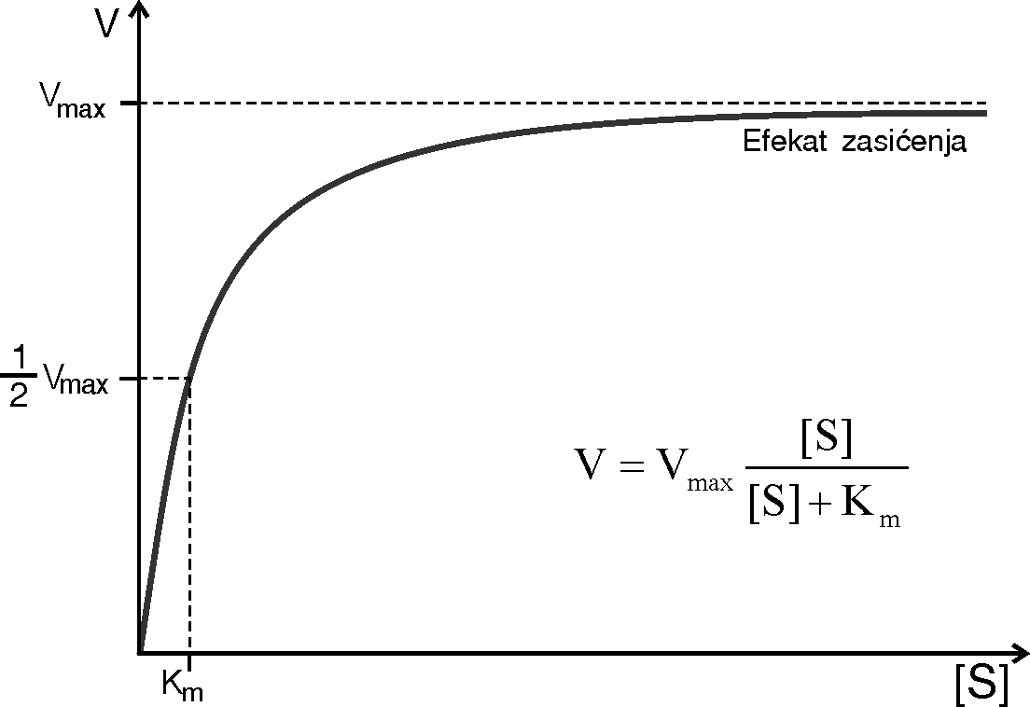
1. Koncentracija supstrata

Slide 12
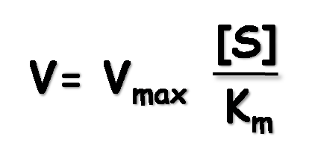
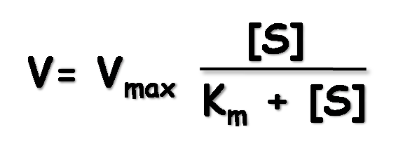
V
[S] ‹‹
K_{m}
V_{max}
V_{max}
2
X
[S]

Slide 13
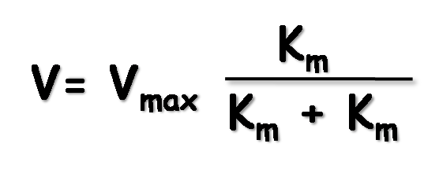
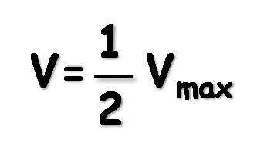
V
[S] =
K_{m}
V_{max}
V_{max}
2
K_{m}
[S]

Slide 14
V
[S] >
K_{m}
V_{max}
V_{max}
2
K_{m}
[S]

Slide 15
V
[S] >
K_{m}
V_{max}
V_{max}
2
K_{m}
[S]

Slide 16
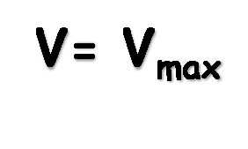
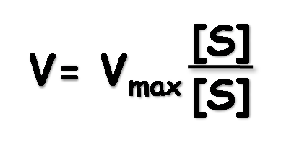
V
[S] »
K_{m}
V_{max}
V_{max}
2
X
K_{m}
[S]
Notes:
Objasni efekat zasićenja

Slide 17
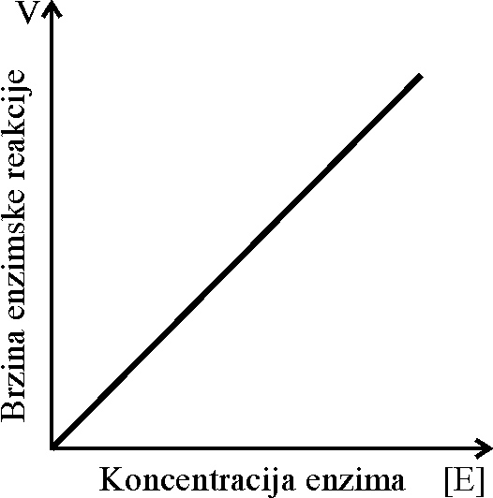
2. Koncentracija enzima

Slide 18
3. Temperatura
V
V max.
t opt.
20
40
60
T [cº]

Slide 19
4. pH
V
V max.
pH opt.
pH

Slide 20
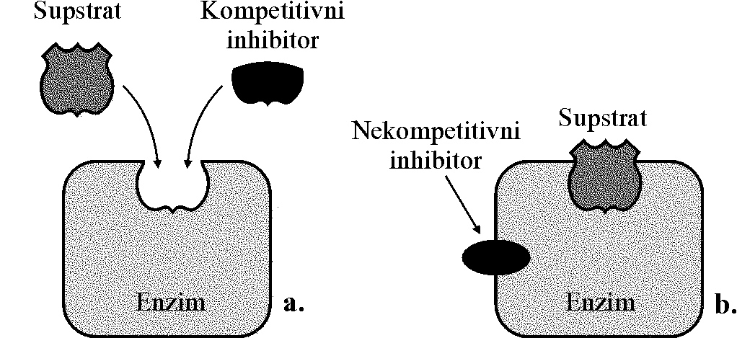
6. Inhibitori
Kompetitivna inhibicija
Nekompetitivna inhibicija

Slide 21
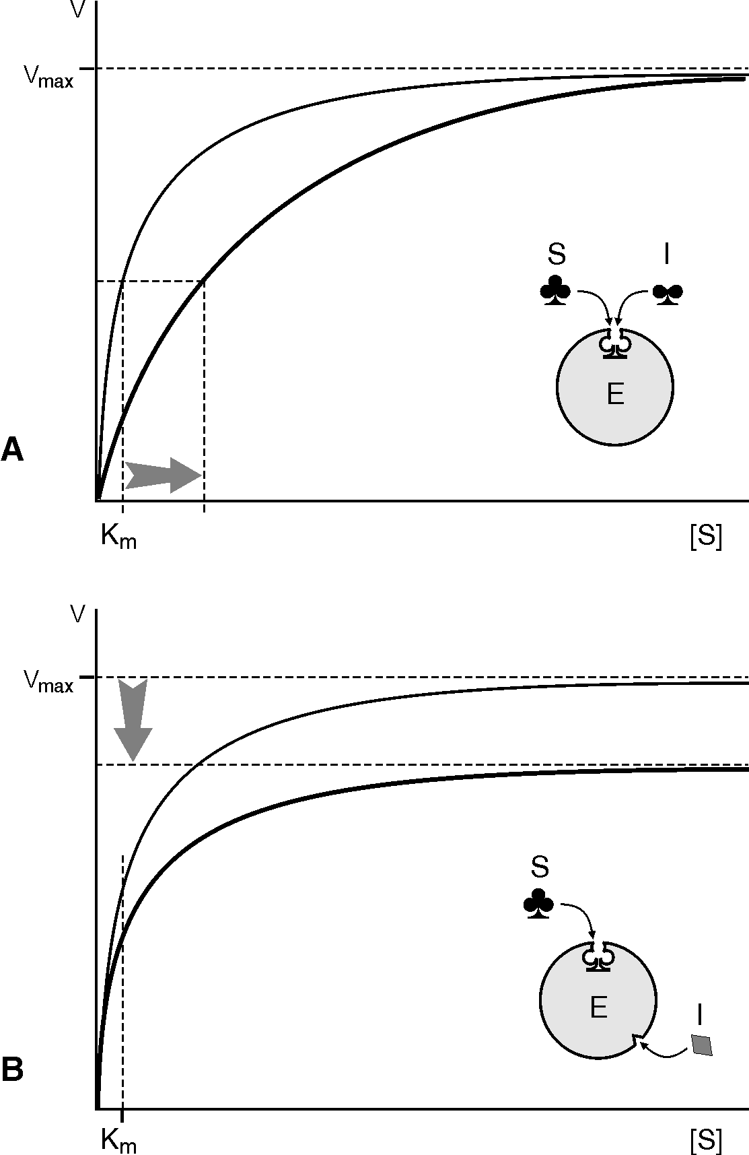
Kompetitivna inhibicija
Nekompetitivna inhibicija

Slide 22
Radimo:
1. Vežba 7.1.: Ispitivanje specifičnosti dejstva enzima
NH₂
CH₃
C=O
C=O
NH₂
NH₂
Ureja
Acetamid
2. Vežba 7.2.: Uticaj temperature na pljuvačnu amilazu
Epruveta I: T↓
Epruveta II: kontrola (opt. T)
Epruveta III: T↑
+ skrob
+ skrob
+ skrob
+ lugol
+ lugol
+ lugol
Nema enzimske reakcije
Skrob
Vodeno kupatilo
+lugol

Slide 23
3. Vežba 7.3.: Uticaj pH
Epruveta I: kontrola (opt. pH)
Epruveta II: pH↓ (H₂SO₄)
+ skrob
+ skrob
+ lugol
+ lugol
Vodeno kupatilo
4. Vežba 7.4.: Uticaj aktivatora i inhibitora
Epruveta I: kontrola
Epruveta II: + aktivator
Epruveta III: + inhibitor
+ skrob
+ skrob
+ skrob
+ lugol
+ lugol
+ lugol
Vodeno kupatilo

